Slide 1
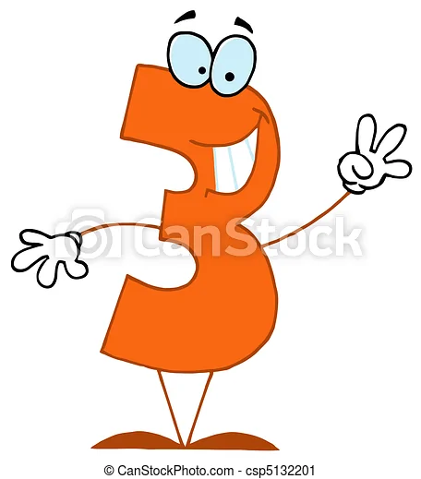


Toán
Dãy số tự nhiên
s/19

Slide 2

KIẾN THỨC TRỌNG TÂM
1. Nhận biết số tự nhiên và dãy số tự nhiên
2. Nắm được một số đặc điểm của dãy số tự nhiên

Slide 3
1. Các số: 0,1,2,3,…..9,10,…..100,…….,1000, ….. là các số tự nhiên.
Các số tự nhiên được sắp xếp theo thứ tự từ bé đến lớn tạo thành dãy số tự nhiên:
0; 1; 2; 3; 4; 5; 6; 7; 8; 9; 10; ….

Slide 4
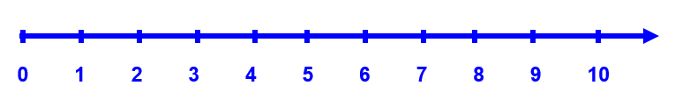
Biễu diễn dãy số tự nhiên trên tia số
Mỗi số tự nhiên ứng với một điểm trên tia số
Tia số còn kéo dài mãi
Điểm gốc của tia số

Slide 5
2. Trong dãy số tự nhiên
- Khi thêm 1 vào bất cứ số nào thì cũng được số tự nhiên liền sau số đó.
Vì vậy không có số tự nhiên lớn nhất và dãy số tự nhiên có thể kéo dài mãi.
- Khi bớt 1 vào bất cứ số nào ( khác 0) thì cũng được số tự nhiên liền trước số đó.
Vì vậy không có số tự nhiên nào liền trước số 0 nên số 0 là số tự nhiên bé nhất.
Trong dãy số tự nhiên, hai số liên tiếp thì hơn hoặc kém nhau 1 đơn vị.

Slide 6
1. Viết số tự nhiên liền sau của mỗi số sau vào ô trống:
6
7
29
30
99
100
100
101
1000
1001
12

Slide 7
2. Viết số tự nhiên liền trước của mỗi số sau vào ô trống:
11
12
99
100
999
1000
1001
1002
9 999
10 000

Slide 8

3.Viết số thích hợp vào chỗ chấm để có ba số tự nhiên liên tiếp:
6
11
a) 4 ; 5 ; ....
d) 9 ; 10 ; ....
86
101
b) .... ; 87 ; 88.
e) 99 ; 100; ....
10000
897
g) 9998 ; 9999 ; ....
c) 896 ; ... ; 898.

Slide 9
4. Viết số thích hợp vào chỗ chấm :
912
913
914
915
916
a) 909 ; 910 ; 911 ; . . . ; . . . ; . . . ; . . . ; . . . .

Slide 10
XIN CHÀO TẠM BIỆT

